Slide 1
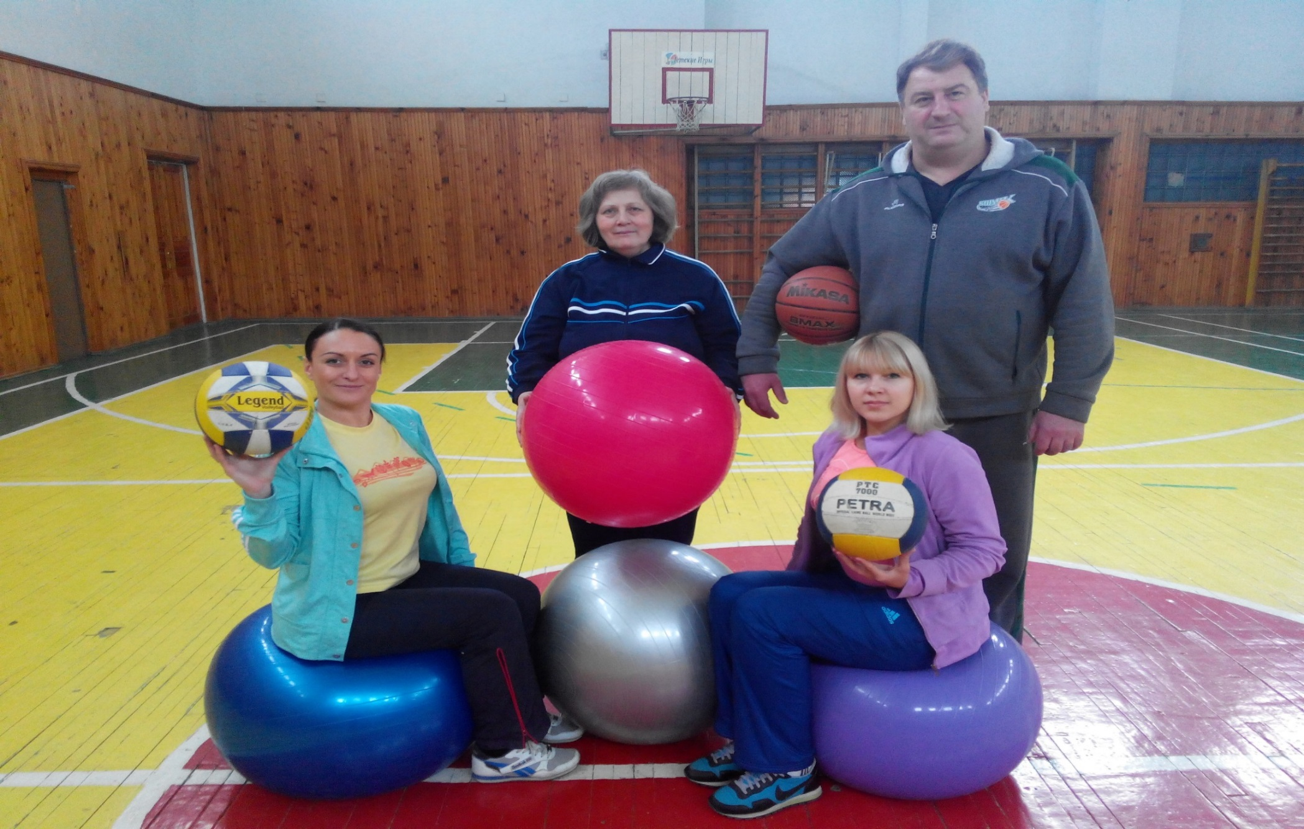
кафедра фізичної культури та «Захисту Вітчизни»

Slide 2
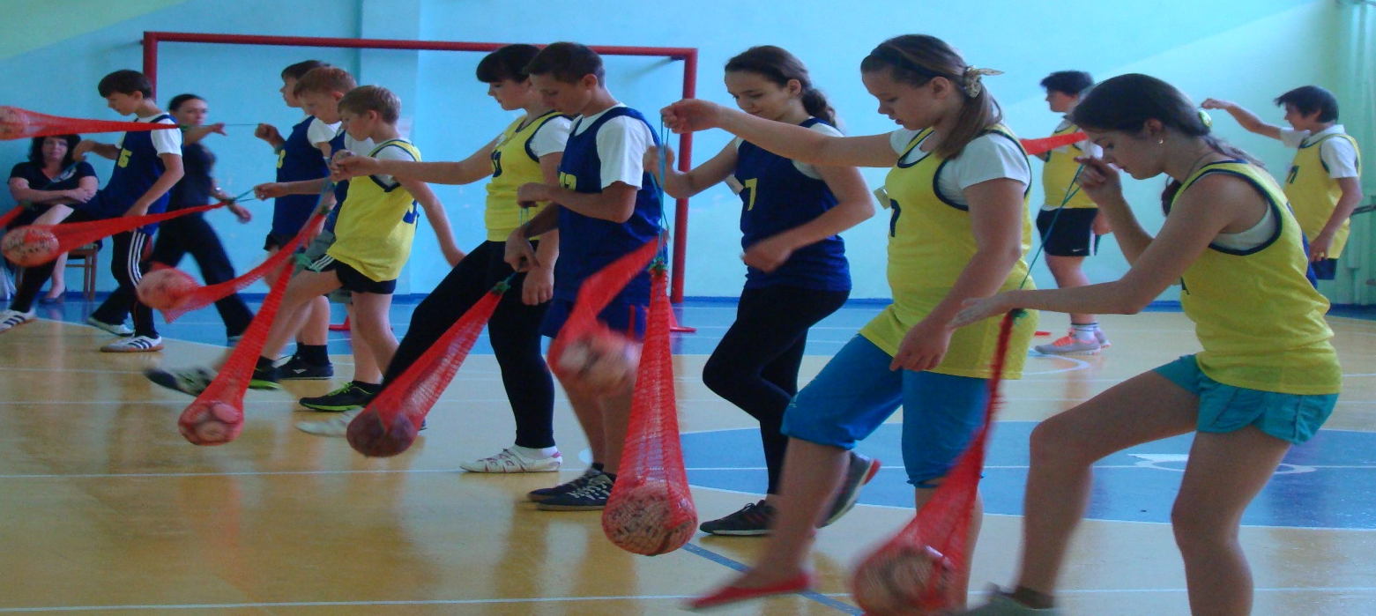
Науково - методична тема
Проблема кафедри фізичної культури
Продовжено тему «Формування основи для забезпечення всебічного розвитку здоров’я учнів, а також підвищення рівня фізичної підготовки, рухових навичок, умінь та пов’язаних із ними знань, користуючись методами диференційованого підходу у навчанні»

Slide 3
Склад кафедри
Вишня Світлана Олександрівна
Завідуюча кафедрою, учитель
вищої категорії, учитель-методист
з фізичної культури, майстер спорту
України з боротьби дзюдо. Призер
Всеукраїнського фіналу на кращий
інноваційний урок фізичної культури
та урок з елементами футболу.
Лауреат премії Кабінету Міністрів
України

Slide 4
Тема проблемної роботи над якою працює: “Виготовлення та використання нестандартного обладнання для розвитку фізичних якостей та формування ключових компетентностей”

Slide 5
Квасова Зоя Василівна
Учитель вищої категорії,
старший учитель, вчитель-
методист, відмінник освіти.
Викладає фізичну культуру та
«Захист Вітчизни»
Тема проблемної роботи: “Впровадження інноваційних методів на уроках фізичної культури”

Slide 6
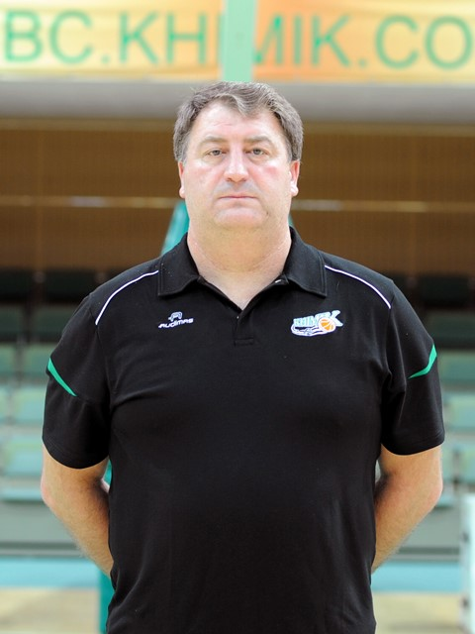
Понько Володимир Іванович
Учитель вищої категорії,
старший учитель, тренер
шкільної спортивної секції з
баскетболу. Його учні
багаторазові переможці
чемпіонатів України та
міжнародних змагань з
баскетболу.
Тема проблемної роботи:
“Зміст та методика навчання рухових дій учнів під час вивчення модуля баскетбол”

Slide 7
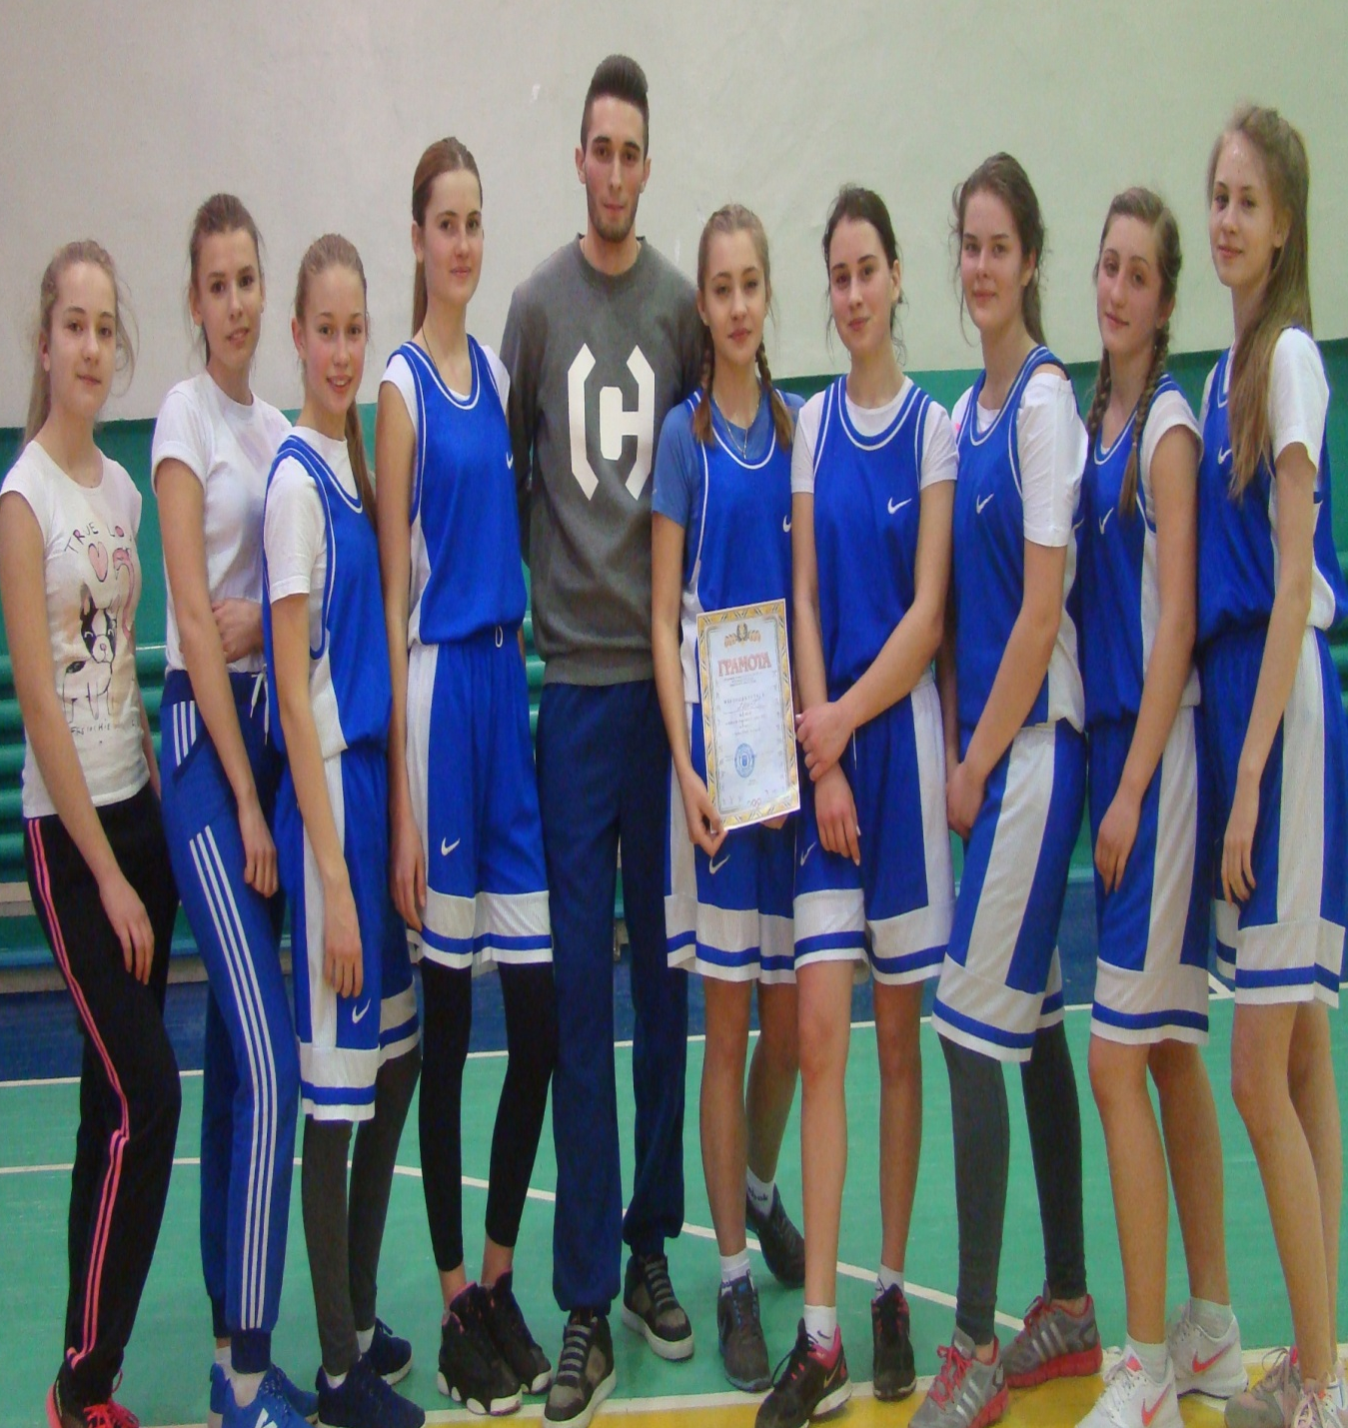
Захаренко Вадим Сергійович
учитель фізичної
культури, керівник гуртка
з баскетболу (дівчата),
його команда
багаторазові переможці
міської спартакіади
з баскетболу серед дівчат
Тема проблемної роботи:
“Значення рухової активності
для зміцнення здоров`я”

Slide 8
Резва Ганна Олегівна
Учитель фізичної культури.
Майстер спорту України з
вільної боротьби.
Призер ІІ (обласного) етапу
Учитель року-2018 (ІІІ місце)
Тема проблемної роботи:
“Здоров`язберігаючі технології в
навчально-виховному процесі
молодших школярів”

Slide 9
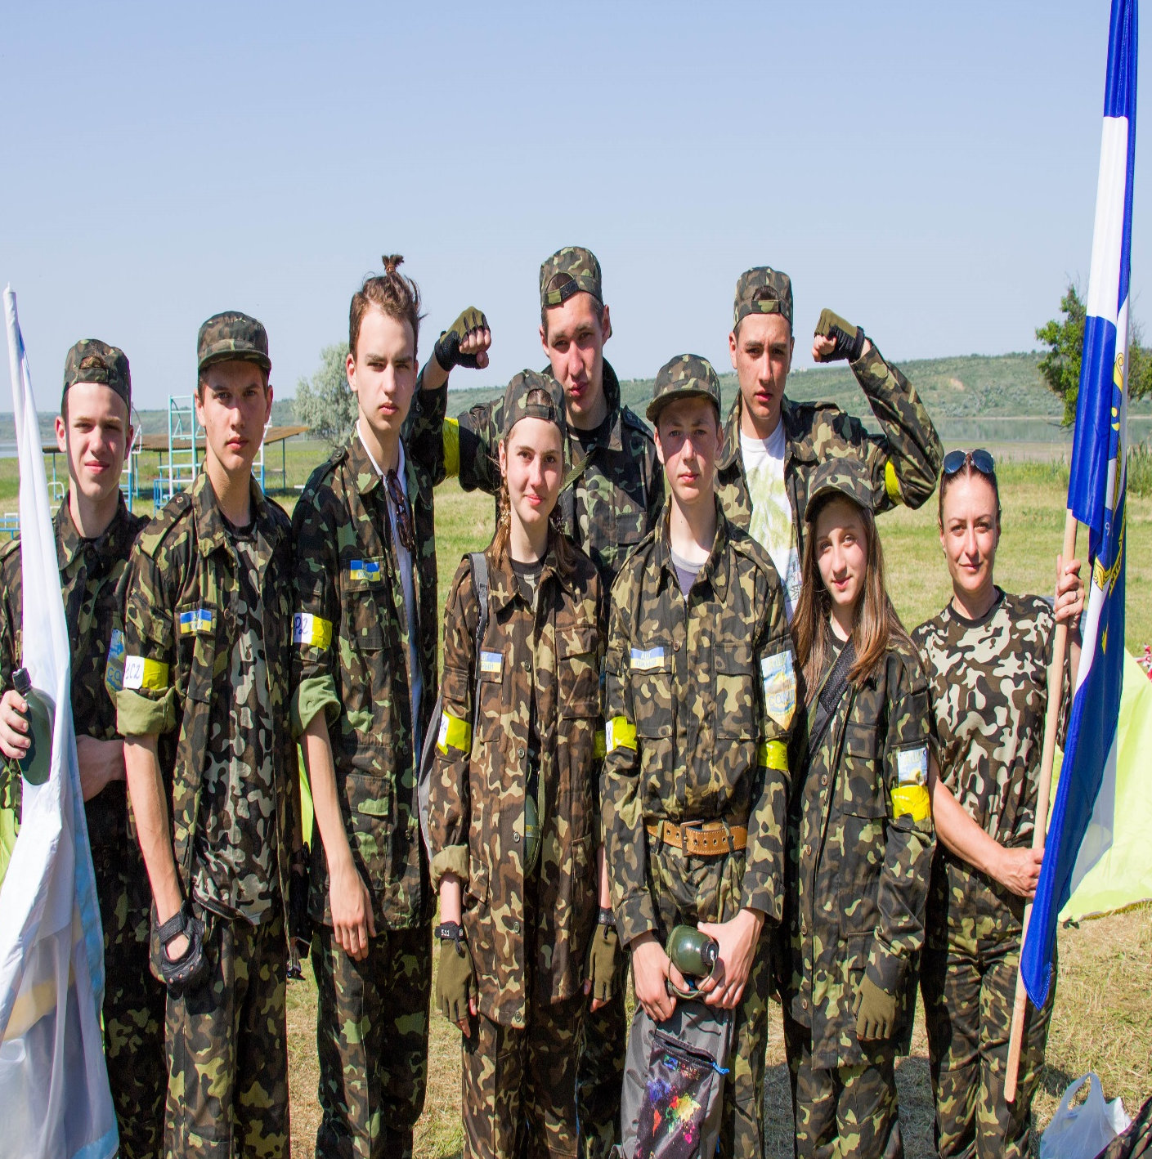
Досягнення кафедри
ІІІ місце у ІІ
(обласному) етапі
Всеукраїнської
дитячо-юнацької
військово-патріотичної гри
«Сокіл» («Джура») серед 23
команд.

Slide 10
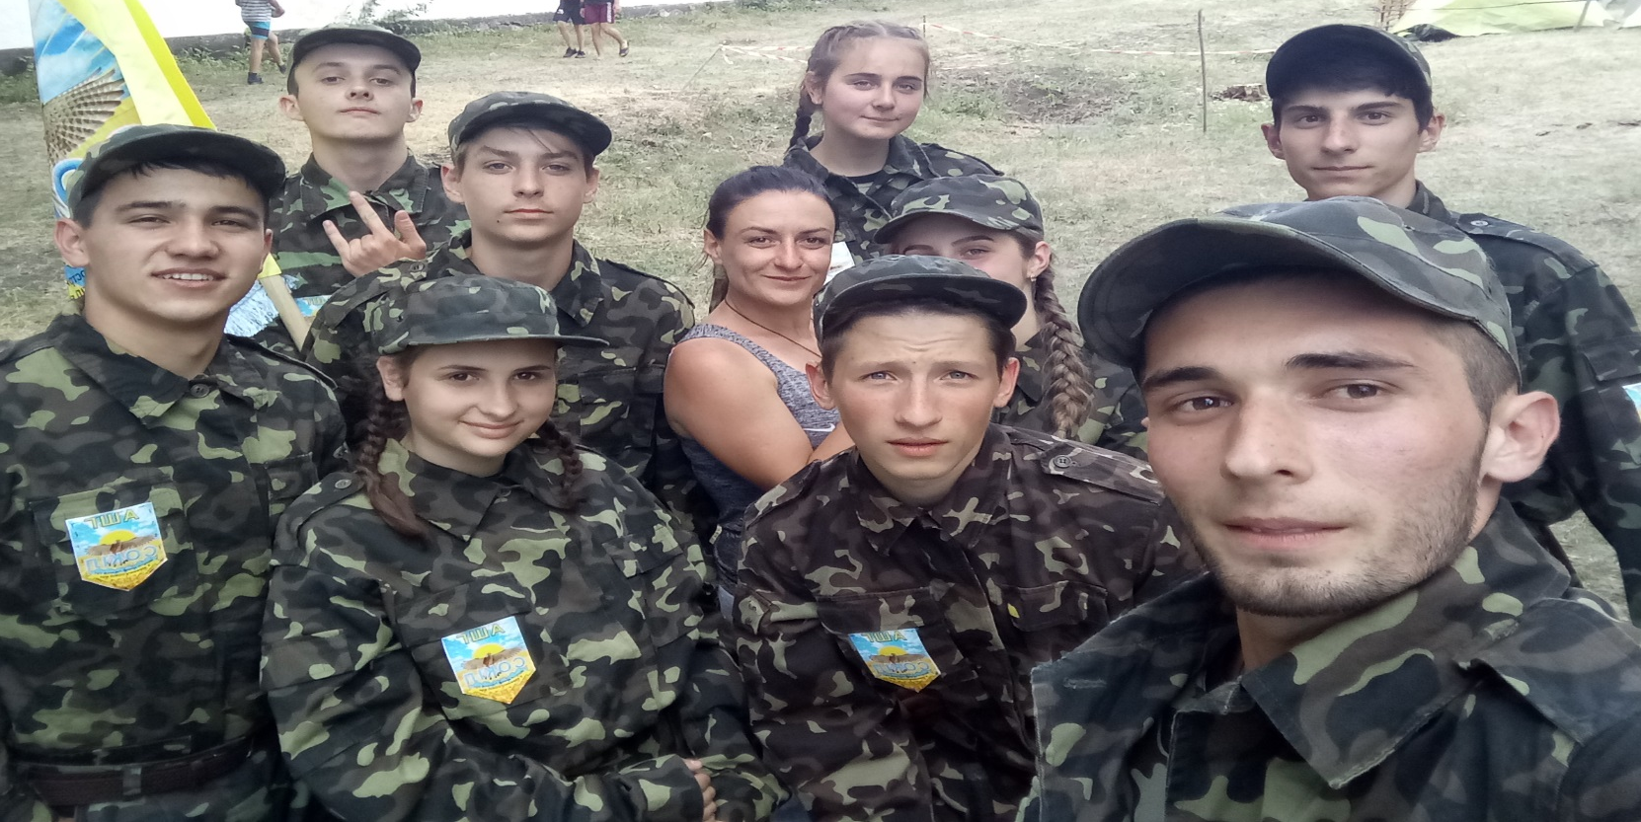
VІ загальнокомандне місце серед 29 команд на ІІ (обласному) етапі Всеукраїнської дитячо-юнацької військово-патріотичної гри «Сокіл» («Джура») ІІ місце конкурс «Впоряд» (обов'язкове та творче завдання) огляд строю та стройової пісні ІІІ місце конкурс «Ватра» представлення творчо-мистецької композиції

Slide 12
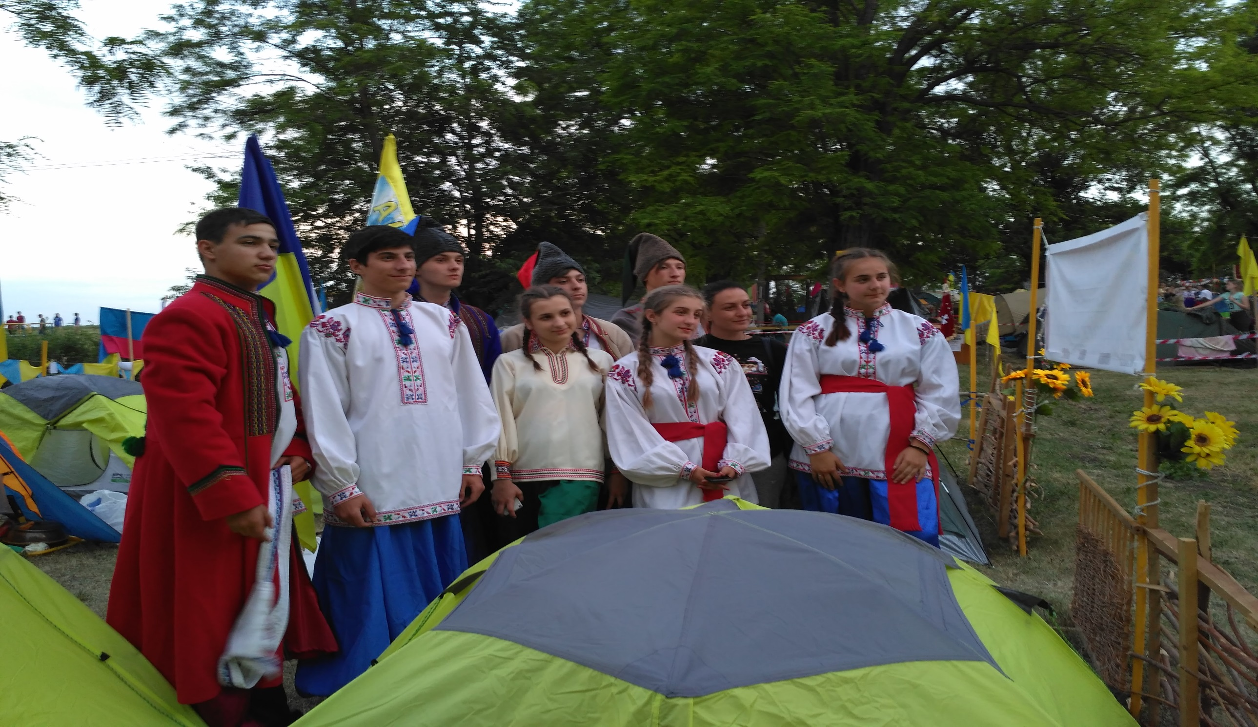

Slide 13
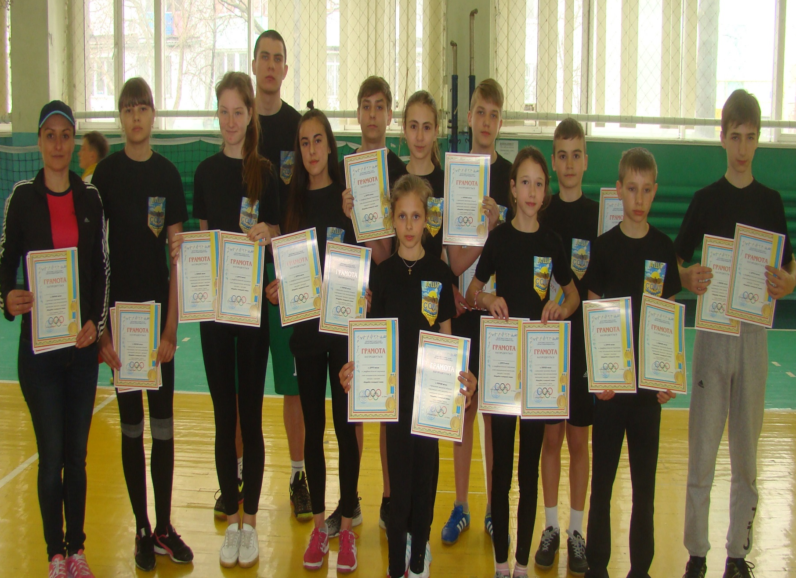
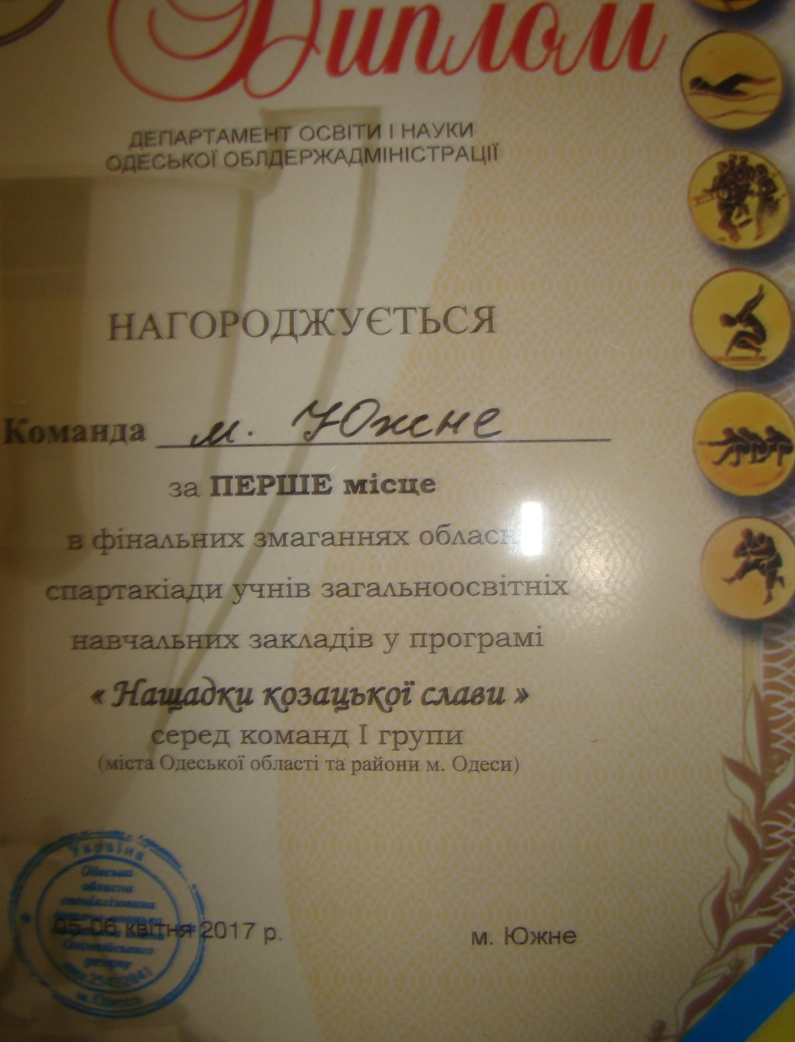
І місце в обласних змаганнях «Нащадки козацької слави»

Slide 14
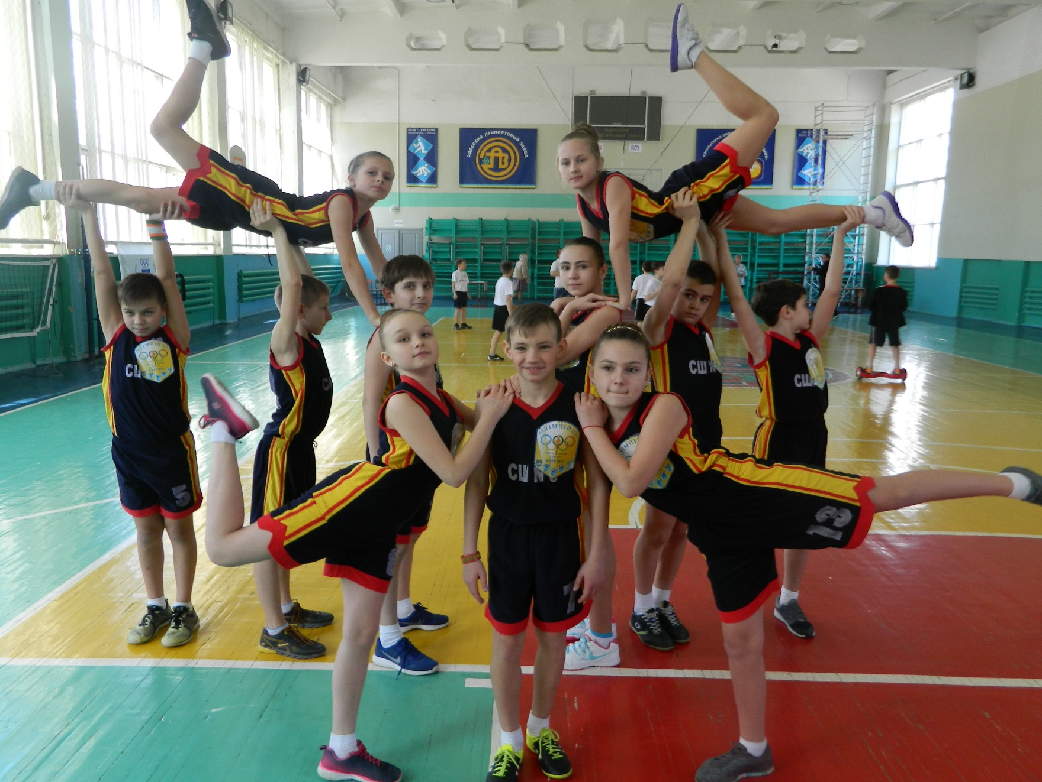
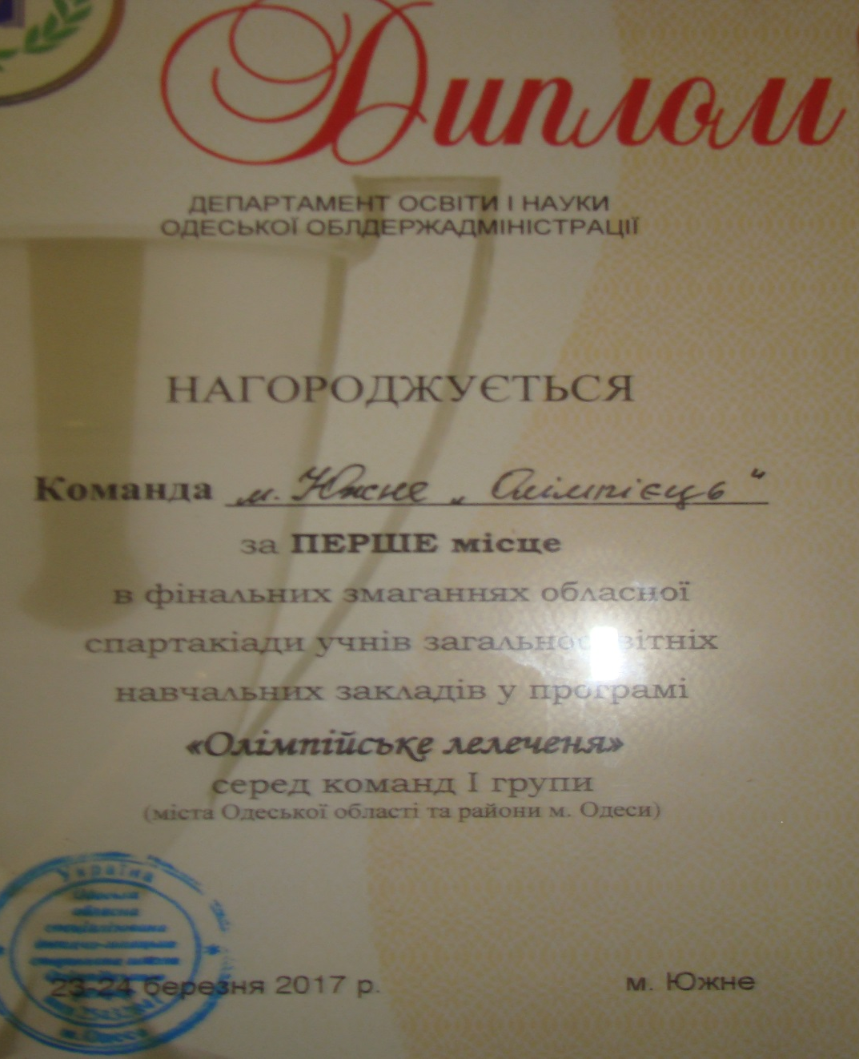
І місце в обласних змаганнях «Олімпійське лелеченя»

Slide 15
І місце в V спартакіаді школярів України з баскетболу І місце Чемпіонату України шкільної баскетбольної ліги 3*3 І місце Всеукраїнська юнацька баскетбольна ліга (1999 р.н.- 2000 р.н.) І місце Всеукраїнська юнацька баскетбольна ліга (2002 р.н.)

Slide 17
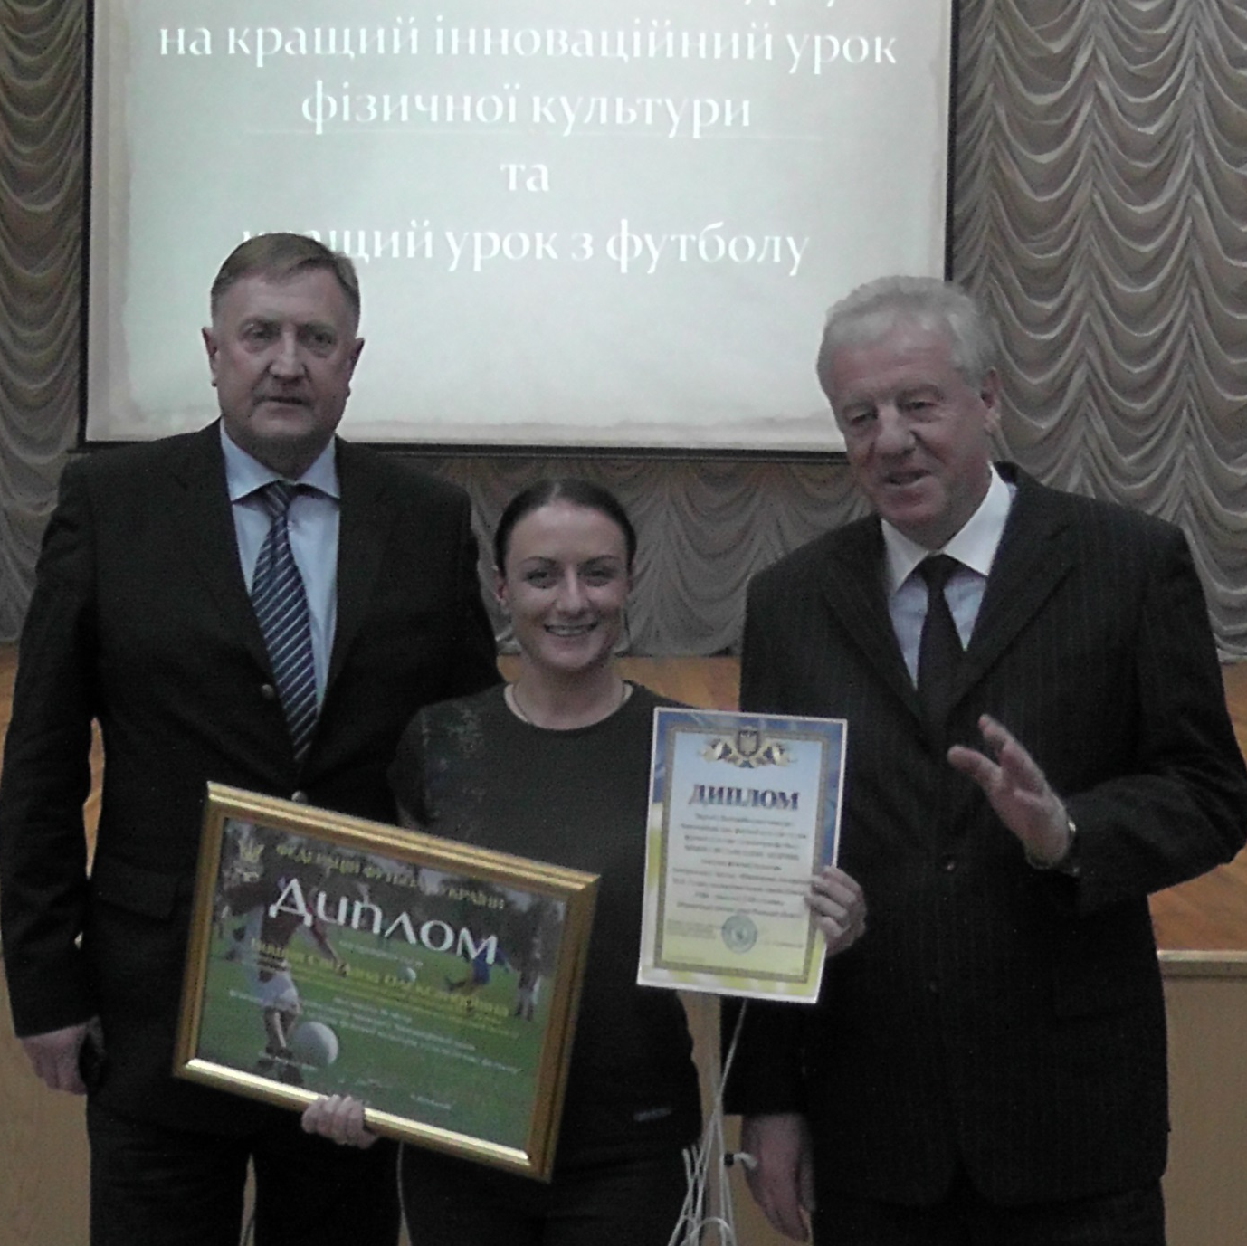
ІІІ місце у Всеукраїнському конкурсі на кращий урок фізичної культури та урок з елементами футболу

Slide 18
Обласні змагання «Тато, мама, Я - спортивна сім'я» сім'я Шульженок І місце сім'я Шамонаєвих ІІ місце сім'я Репетуєвих ІІІ місце

Slide 19
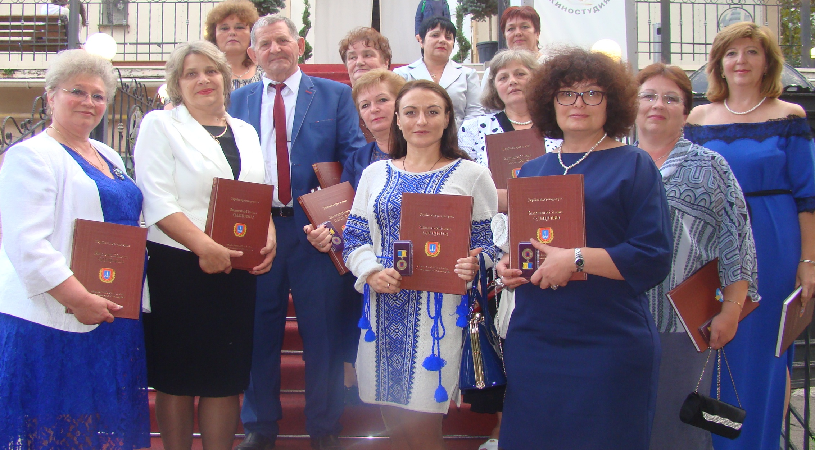
Квасова Зоя Василівна Вишня Світлана Олександрівна увійшли до книги “Знамениті імена Одещини”

Slide 20
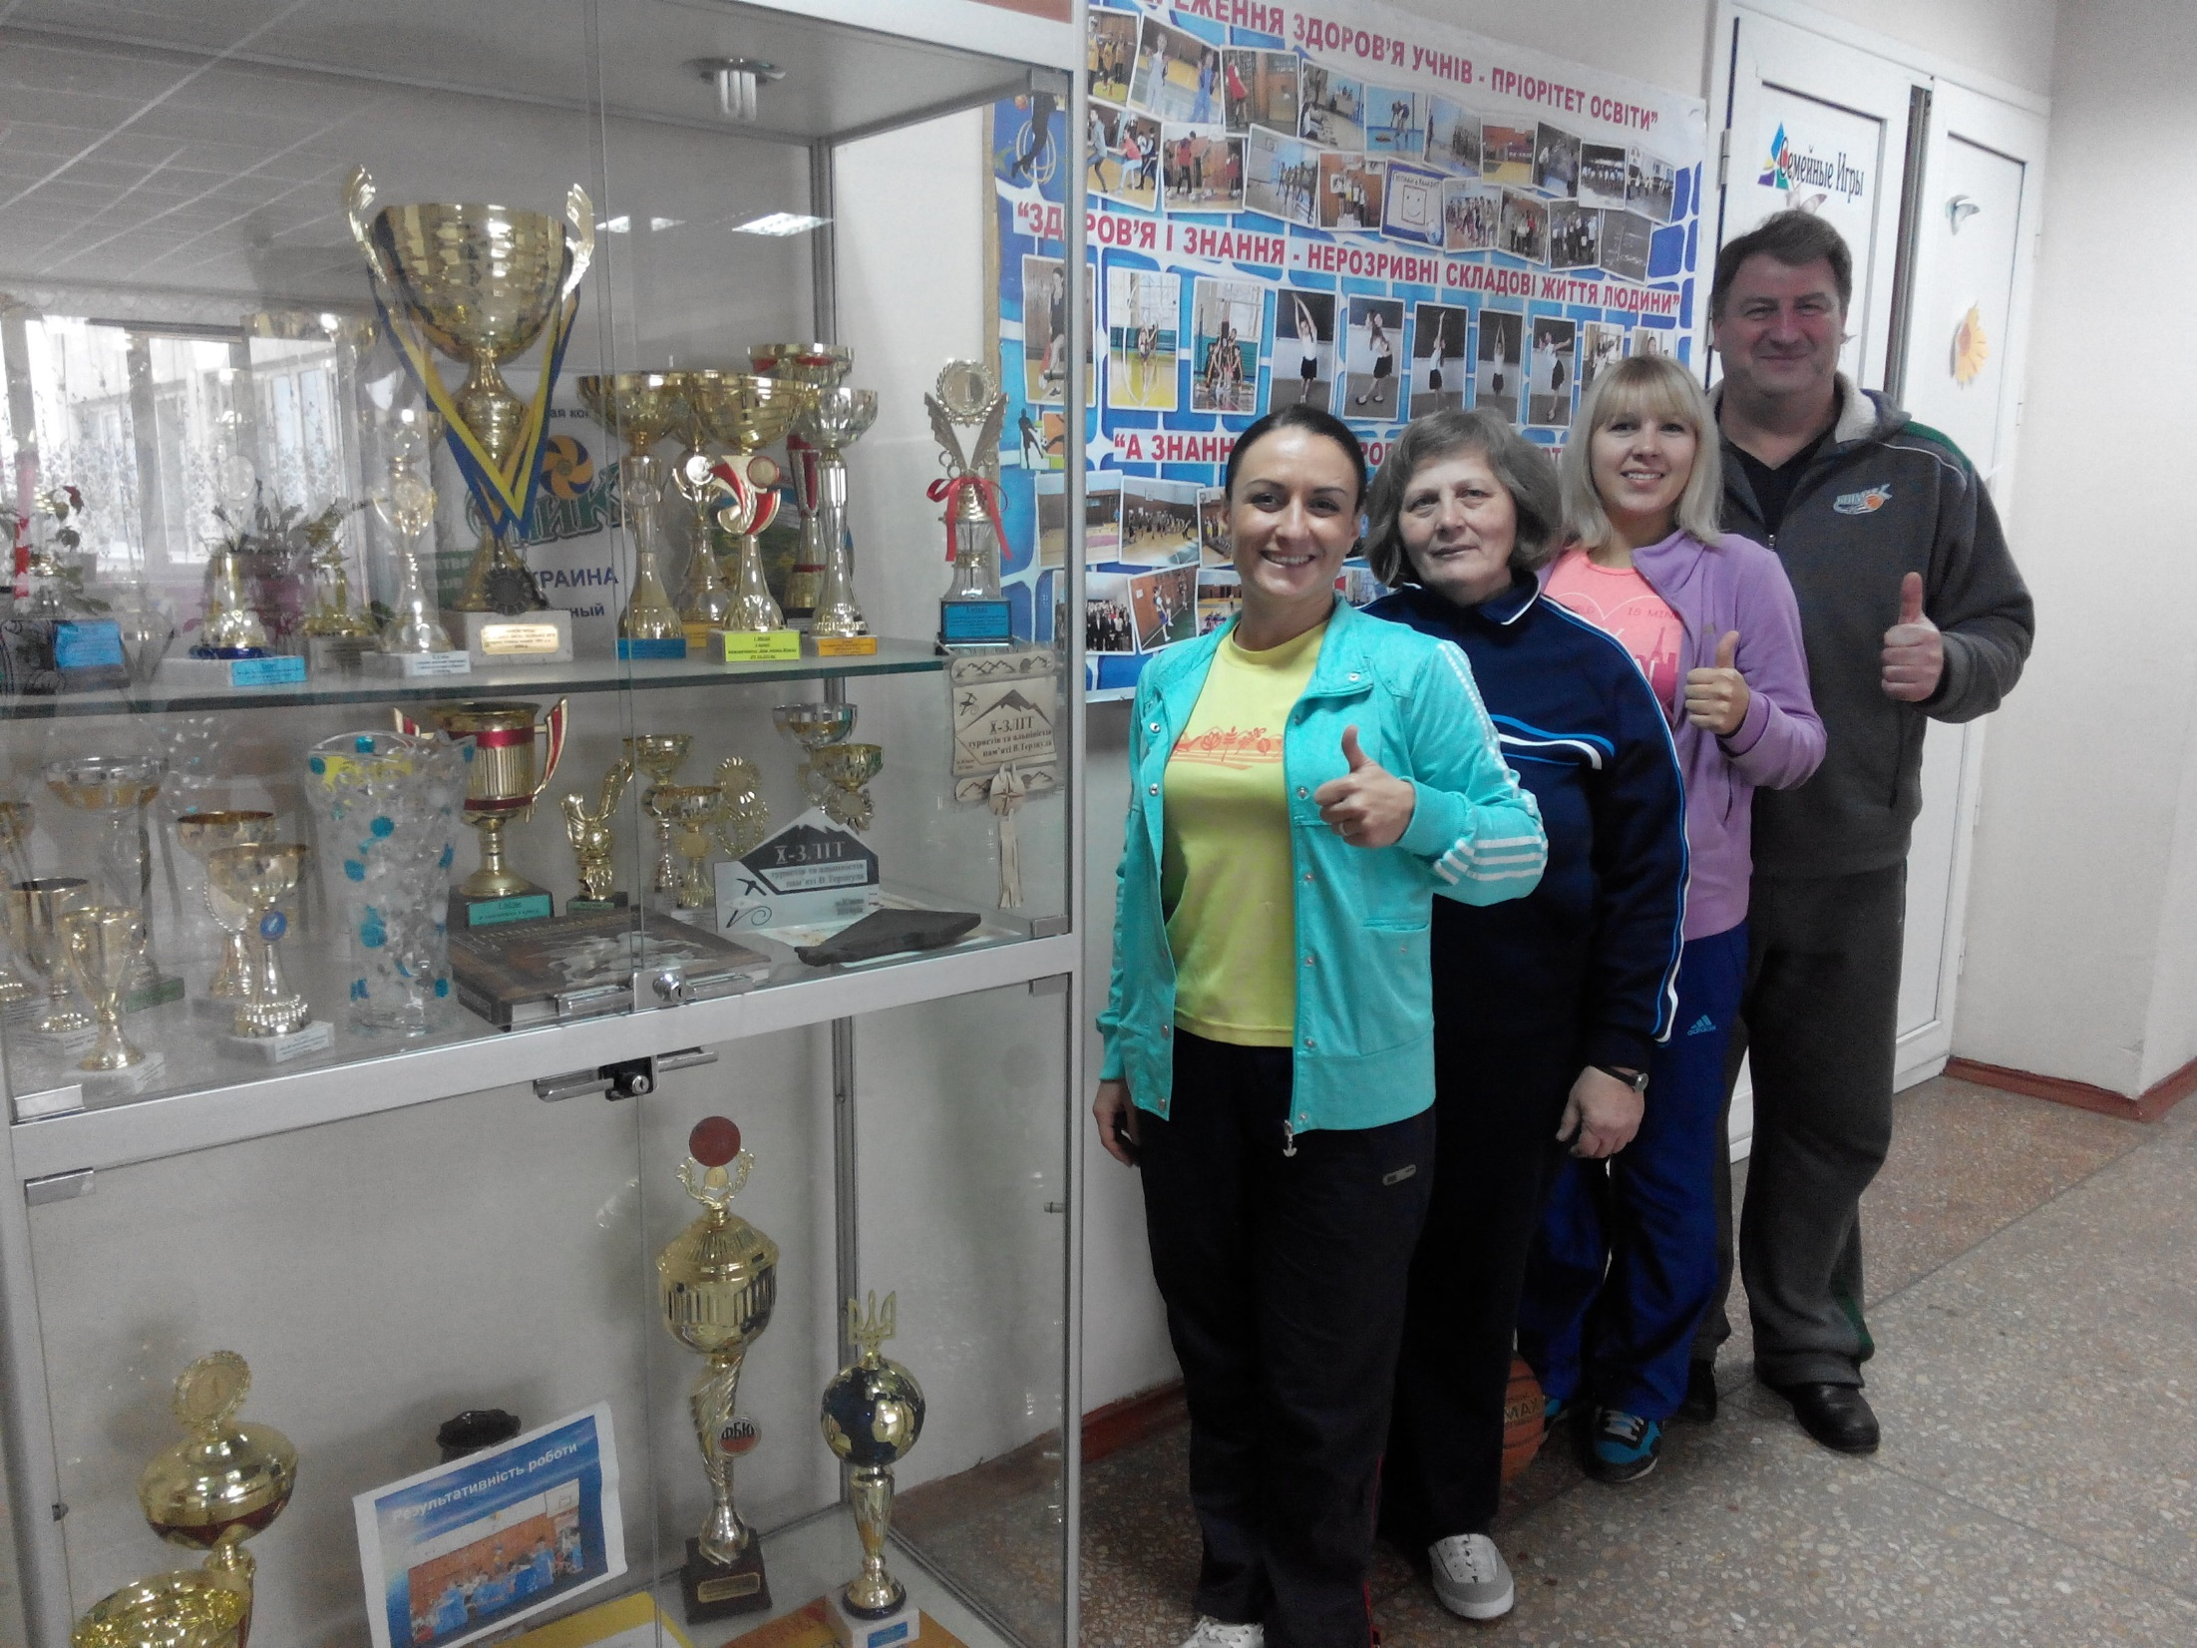
Не зупинятись на досягнутому, а завжди рухатись вперед (С.О. Вишня)

